Slide 1
计算机视觉期末报告期末答辩
小组成员
赵为，周玮康，杨欣捷
报告人
赵为

Slide 2
目录
CONTENT
实践背景
模型结构
优化方法
结果展示
PART ONE
PART TWO
PART THREE
PART FOUR

Slide 3
实践背景
PART ONE

Slide 4

PART ONE 选题背景
2020海华AI挑战赛·垃圾分类
https://www.biendata.com/competition/haihua_wastesorting_task2/
本次实践,我们采用了垃圾分类挑战赛的数据集,进行目标检测任务的相关的评测.
本次比赛技术组赛道共发布80,000张单类生活垃圾图片，以及2,998张多类垃圾图片作为训练集数据；1,000张多类垃圾图片作为验证集数据。
由于本次比赛没有模型评测时间限制,我们可以采用多阶段目标检测器.

Slide 5
PART ONE 选题背景
Stage 1 数据预处理
基本的数据预处理观察,剔除一些本身不存在的类别.
调整标签json文件到可以训练的标准coco格式
Stage 2 baseline搭建
直接使用最基础的baseline torch种modelzoo的fasterRcnn+Resnet50+FPN
只训练多类图片,数据增强方式是torch Dataset自带的进行旋转和缩放.
Stage3 数据增强方式更改
最主要的问题存在于由于本身的单类图片为80000张,而多类图片为3000张.在之前的训练中,单类,多类同时训练,就会导致测试集种无法识别一张照片中的多类,效果甚至远差于只有多类数据集.采用其他的数据增强方式解决这类问题.
Stage4 模型选择和参数调整
在使用数据增强方式数据预处理和baseline之后,我们选用了目前效果最好的
目标检测框架—mmdetection.

Slide 6
模型结构
PART TWO

Slide 7
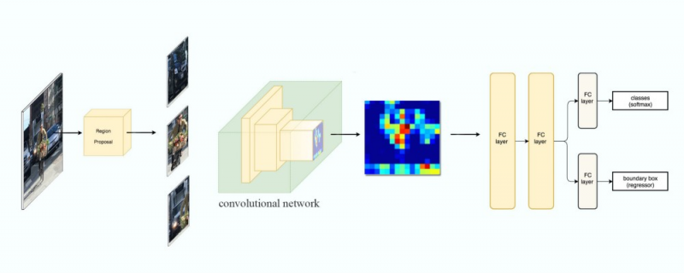
PART TWO 模型结构
R-CNN
主要思路:
Region proposal : selective search(2000 ROIs)
Bounding box regression and classification 边框回归和分类
缺陷: 花费实践长

Slide 8
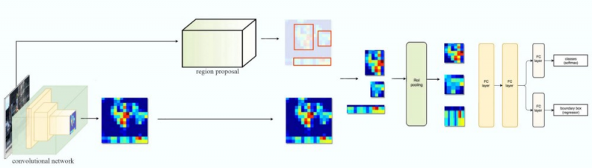
PART TWO 模型结构
Fast R-CNN
主要思路:
1. Region proposal : 直接从特征图种进行Selective Search而不是从原本图片中
2. 采用ROI pooling的方法讲所有的ROI变为固定的尺寸
缺陷: Selective search 本身耗费时间较长

Slide 9
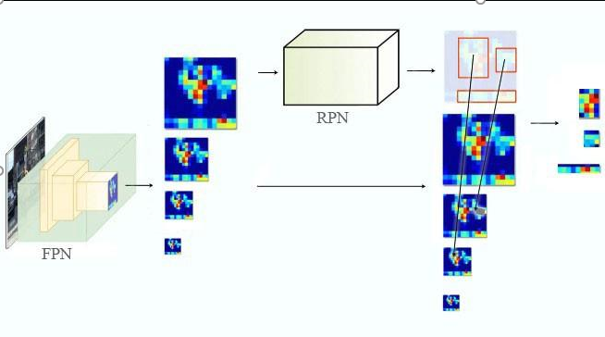
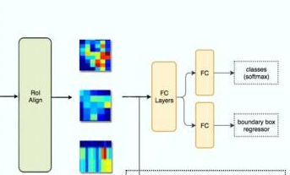
PART TWO 模型结构
Faster R-CNN + FPN
主要思路:
Region proposal : 通过特征金字塔(FPN)和RPN网络来进行Region Proposal
2. 采用ROI pooling变为ROI Align

Slide 10
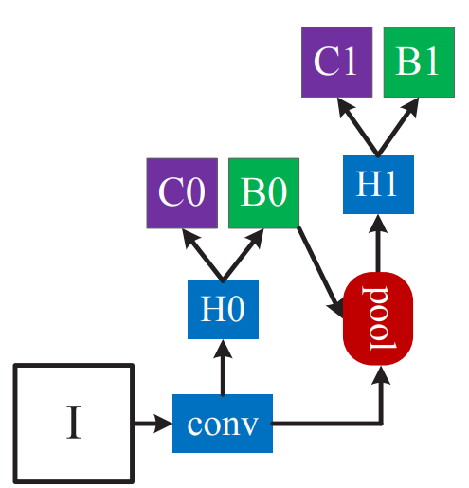
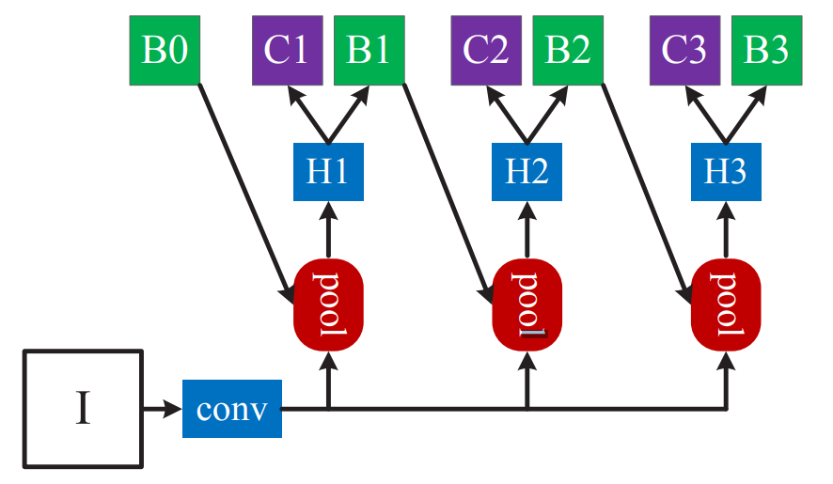
PART TWO 模型结构
Cascade R-CNN
I 输入图片 H network head C classification B Region Proposal results Pool ROI pooling Conv network bacnbone
在训练的时候，我们一般会首先提取候选proposal，然后对proposal进行分类，并且将proposal回归到与其对应的groud truth上面，但是这就带来了一个问题，因为我们做分类需要确定样本的标签，那么我们给什么样的proposal打一个标签呢？最常用的做法是利用IOU（proposal与ground truth的交并比），可是IOU阈值设置不同对结果的影响也不同,太低模型无法学习到正确的信息,太高会出现过拟合.
Cascade Rcnn采用的就是级联的方式逐步提升,即首先利用u=0.5的网络，将输入的proposal的提升一些，假如提升到了0.6，然后在用u=0.6的网络进一步提升，加入提升到0.7，然后再用u=0.7的网络再提升

Slide 11
优化方法
PART THREE

Slide 12
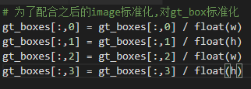
PART Three 优化方法
图片预处理
对于读取的gtboxes，我们将他的四个位置坐标进行归一化，分别除以整张图片的长与宽，使用相对值
对于读取的image，我将图片的像素进行标准差标准化（Zero-mean Normalization），经过处理后的图像数据符合标准正态分步.

Slide 13
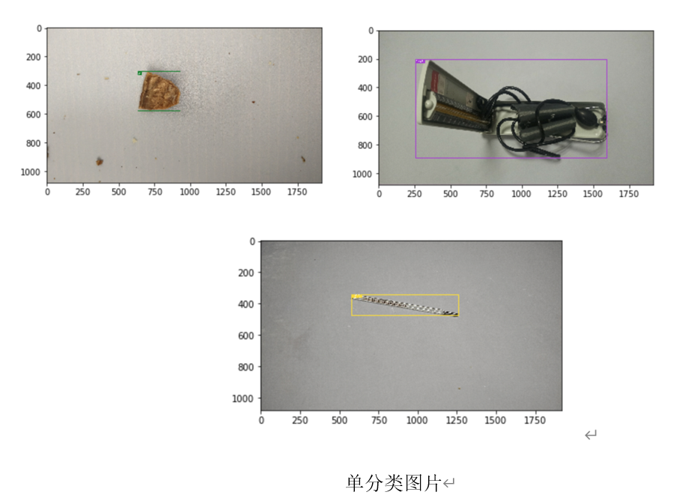
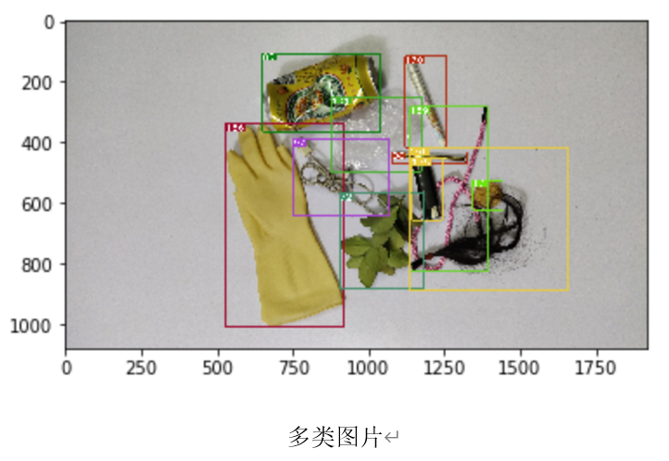
PART Three 优化方法
图片增强
最主要的问题存在于由于本身的单类图片为80000张,而多类图片为3000张.在之前的训练中,单类,多类同时训练,就会导致测试集中无法识别一张照片中的多类,效果甚至远差于只有多类数据集.

Slide 14
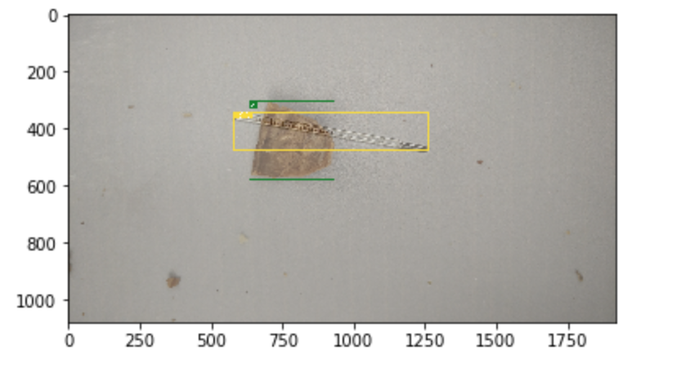
PART Three 优化方法
图片增强
增强方法一:mixup 通过将不同图片直接更改透明度进行重叠到一起的方式,使得模型更好的学习一张图片中的多个垃圾

Slide 15
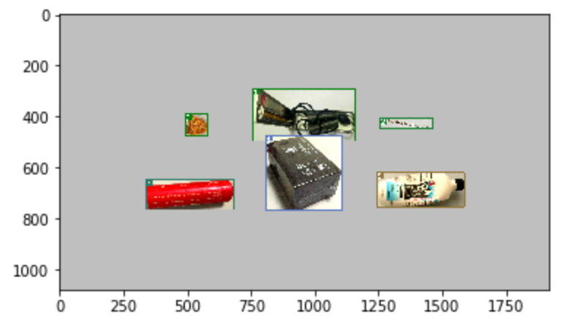
PART Three 优化方法
图片增强
增强方法二:图片填充 将单类图片中的bounding box 标注的部分直接裁剪下来,
按照随机旋转缩放将6种不同的垃圾放到同一图片
Soft-NMS

Slide 16
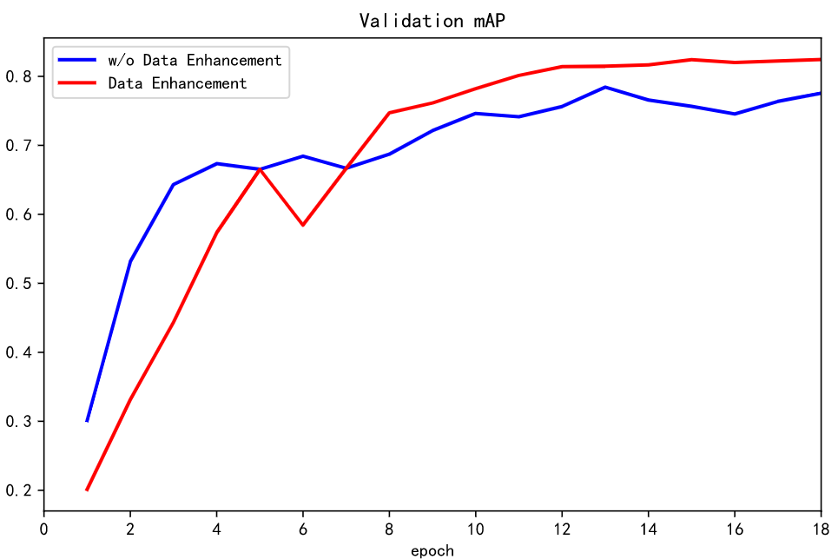
PART Three 优化方法
Metric对比
在本身的预训练模型上进行微调,训练epoch=18 初始learning rate =1e-3 epoch=8 衰减为原来 1/10
以下是使用图像增强和不使用图像增强的mAP对比,可以看出, 由于使用图像增强,导致图像数量增多收敛速度变缓
Soft-NMS

Slide 17
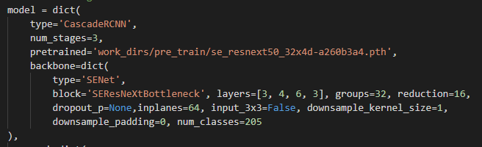
PART Three 优化方法
BackBone修改
Mmdetection框架支持自定义修改目标检测模型的backbone,但只提供了基础的ResNet 和 ResNext系列模型,
在本次的实验中,考虑到模型的训练占用显存大小以及为了准确度的提高,我们通过自定义SENet作为mmdetection的接口将backbone模型修改为seresnext50,即在resnext基础上添加se module这种通道attention机制

Slide 18
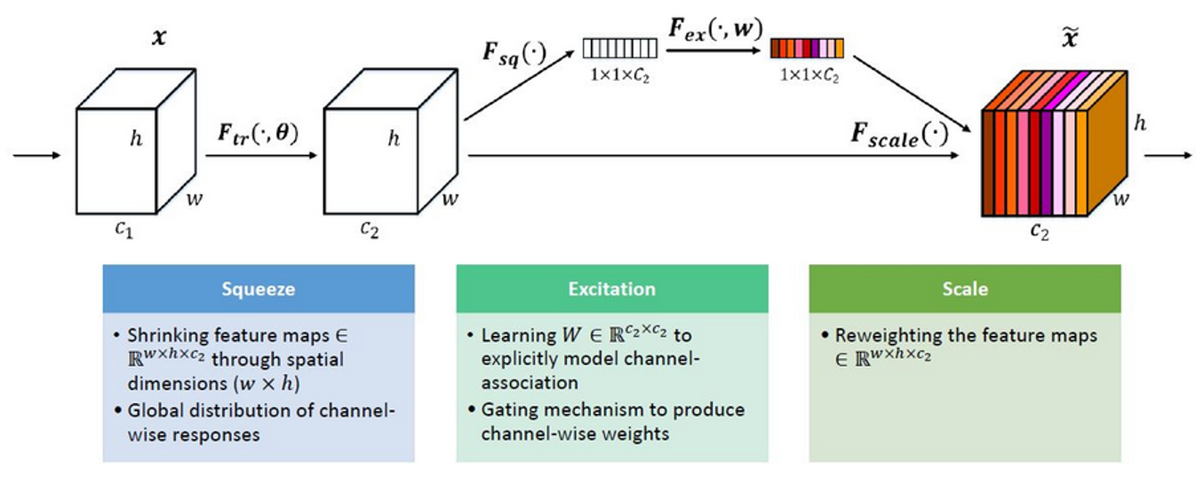
PART Three 优化方法
SE-Module介绍
SE模块主要的思想就是首先对卷积特征进行Squeeze操作,得到channel级的全局特征，然后对全局特征进行Excitation操作，学习各个channel间的关系，也得到不同channel的权重(这部分就是实际上的Attention权重)，最后乘以原来的特征图得到最终特征。
本质上, SE模块是在channel维度上做attention,让模型可以更加关注信息量最大的channel特征，而抑制那些不重要的channel特征。
并且可以直接将SEModule嵌入现有的所有网络结构.

Slide 19
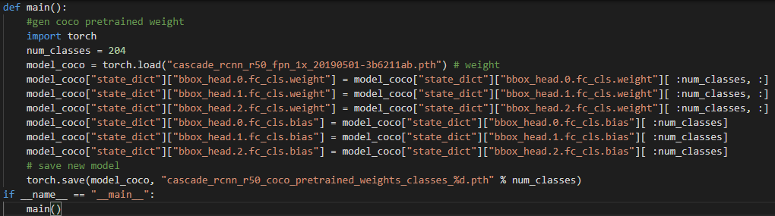
PART Three 优化方法
使用coco预训练模型权重
这里需注意将coco预训练模型类别权重修改类训练数据集权重,主要的区别在于 coco预训练模型的类别数和我们数据集本身的类别数不同.
除此之外由于本身的Serenext为backbone的Ｃａｓｃａｄｅ ＲＣＮＮ没有预训练模型．
但是目标检测部分的框架没有修改,我们可以对训练1个epoch的state_dict修改对应的参数为 Cascade ＲＣＮＮ 框架中的参数，将ｂａｃｋｂｏｎｅ本身参数修改为经过ｉｍａｇｅＮｅｔ预训练的模型．

Slide 20

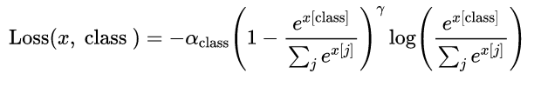
PART Three 优化方法
Loss函数修改
CrossEntropyLoss
FocalLoss
在目标检测算法中，对于输入的一张图像，可能会生成成千上万的预选框（region proposal），但是其中只有很少一部分是包含真实目标的，这就带来了类别不均衡问题。
这种不均衡的情况就容易导致无用的易分辨反例样本会使得模型的整体优化方向出现问题,负样本数量太大.
RPN 层使用 FocalLoss，这样可以缓解由于目标占比较少导致生成的 anchor 正负样本比例失衡
通过调整α和γ, α用来平衡正负样本本身的数量比例不均, γ减少易分类样本的损失,提高模型精度.
而在最后的分类中也是用FocalLoss可以平衡本身类别数量不均衡的问题.

Slide 21
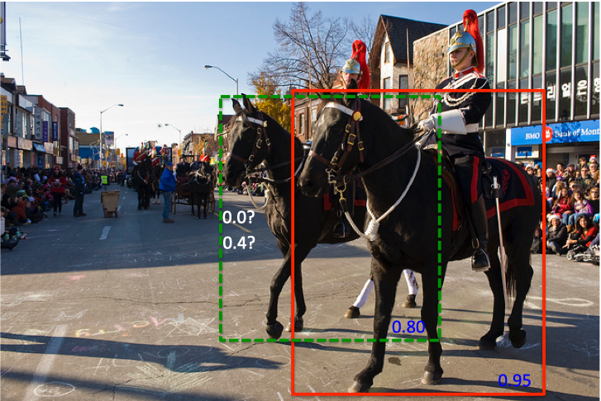


PART Three 优化方法
将nms修改为soft-nms
这步的作用主要应用于test阶段.目标检测算法会输出多个检测边框，尤其是在真实目标周围会有很多置信度高的检测边框。为了去除重复的检测边框，达到每个物体有且只有一个检测结果的目的，我们采用非极大值抑制算法。
NMS的本质是搜索局部极大值，抑制非极大值元素。当 IoU 超过某个阈值后，直接删除该框。这就导致使用NMS时阈值的确定较为困难，设小了会出现重叠的物体容易被删掉的情况
如下图，绿色框因为和红色框重叠面积较大而被删掉
NMS表达式
Soft-NMS表达式
为了解决这个问题，我们将原本使用的NMS算法修改为Soft-NMS算法。Soft-NMS 改进了之前比较暴力的 NMS，当 IoU 超过某个阈值后，不再直接删除该框，而是降低它的置信度 (得分)，如果得分低到一个阈值，就会被排除；但是如果降低后仍然较高，就会被保留。

Slide 22
结果展示
PART FOUR

Slide 23
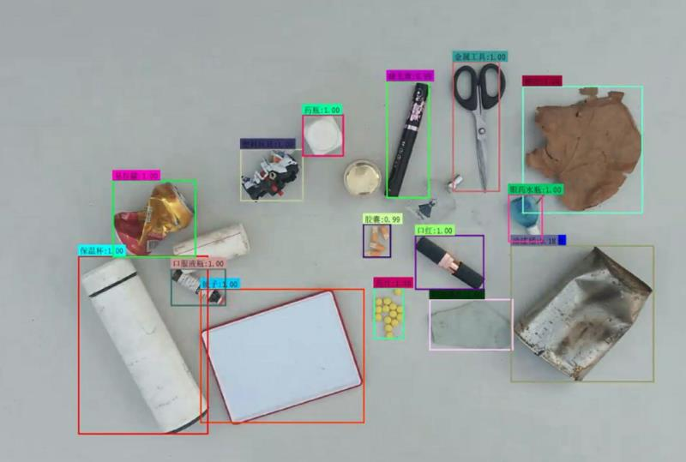
PART Four 结果展示
如右图所示,由于一张图片中存在的垃圾数量过多.还有些较小的物体无法识别出来,如右图中的化妆品和香水瓶,其他的垃圾不光可以成功的进行识别,本身的置信度也很高

Slide 24
PART Four 结果展示
采用的评价指标与COCO竞赛mAP相同
 | 未采用数据增强 | 采用数据增强
FaterRCNN + FPN | 78.2 | 82.3
 | 采用数据增强
Cascade RCNN (ResNet50作为BackBone) | 87.3
Cascade RCNN (SeResnext50作BackBone) | 88.4

Slide 25
THANK YOU FOR WATCHING
小组成员
赵为，周玮康，杨欣捷
报告人
赵为

